Slide 1
Infos Presto
Les journaux sur toutes les plateformes

Slide 2
Infos Presto
Lectorat des journaux sur toutes les plateformes
Engagement
Les journaux incitent aux décisions d’achats
La force du multimédia
L’imprimé
Le numérique

Slide 3
Lectorat des journaux sur toutes les plateformes

Slide 4
Lectorat des journaux sur toutes les plateformes :
les imprimés sont bien placés
9 sur 10 lisent un journal toutes plateformes confondues chaque semaine
7 sur 10 lisent un journal imprimé chaque semaine
6 sur 10 lisent un journal sur un site Web de journal chaque semaine
5 sur 10 lisent un journal sur un téléphone chaque semaine
5 sur 10 lisent un journal sur une tablette chaque semaine
Totum Research pour le compte de Journaux canadiens « Les journaux partout et en tout temps – Ce qui a changé », novembre 2014

Slide 5
Lectorat des journaux - toutes plateformes : une force qui dure
85
86
87
Lectorat selon la plateforme: même ordre qu’en 2011
Les imprimés et le mobile tiennent bon
Légère hausse du Web et des tablettes
12 14 13
69 67 68
Toutes
Journaux
Sites Web de journaux
Téléphone
Tablette
Totum Research pour le compte de Journaux canadiens « Les journaux partout et en tout temps – Ce qui a changé », novembre 2014

Slide 6
Lectorat des journaux selon l’heure
Imprimés – matin (plus élevé) et soirée
Tablette – en soirée
Web et téléphone – tôt le matin, en matinée et en soirée (Web!)
Totum Research pour le compte de Journaux canadiens « Les journaux partout et en tout temps – Ce qui a changé », novembre 2014

Slide 7
Engagement

Slide 8
Les lecteurs de journaux sont engagés :
46 minutes par jour avec les éditions papier
30 à 40 minutes par jour avec les versions numériques
NADbank, 22 avril 2015

Slide 9
Engagement avec les médias :*
Les journaux imprimés sont au 1er rang devant tous les autres médias
Les sites Web de journaux se placent bien au-dessus de la moyenne
*Définition : Engagement avec les médias
Selon 11 métriques : confiance, intérêt pour le média, inspiration, éthique, média de choix en présence de temps, publicités remarquées, publicités faisant croître la probabilité d’achats, renseignements utiles, publicités irritantes
Totum Research pour le compte de Journaux canadiens. « ngagement avec les médias et la publicité – résumé de recherche », avril 2014

Slide 10
Des médias engageants : les journaux et leurs sites
Indice d’engagement* avec les médias
Pointage moyen = 100
Journaux imprimés : plus haut pointage – deux fois la moyenne
Sites Web de
journaux : 34% plus
élevé que la moyenne
100 (Moyenne)
*: Engagement avec les médias Selon 11 métriques : confiance, intérêt pour le média, inspiration, éthique, média de choix en présence de temps, publicités remarquées, publicités faisant croître la probabioité d’achats, renseignements utiles, publicités irritantes
Totum Research pour le compte de Journaux canadiens. « Engagement avec les médias et la publicité – résumé de recherche », avril 2014

Slide 11
Engagement avec la publicité :*
Journaux imprimés au 1er rang
Sites Web de journaux au 2e rang
Tous deux dépassent tous les autres médias
*Définition: Engagement avec la publicité
Selon 4 métriques : publicités remarquées, publicités font croître la probabilité d’achats, renseignements utiles
et publicités irritantes. Tous les pointages d’engagement furent additionnés sauf « publicités irritantes » qui fut soustrait (attribut négatif). Dans certains cas, il en a résulté
un pointage négatif.
Totum Research pour le compte de Journaux canadiens. « Engagement avec les médias et la publicité – résumé de recherche », avril 2014

Slide 12
Les publicités les plus engageantes :
les journaux et leurs sites Web
Journaux imprimés
Sites Web de journaux
Magazines
Télévision
Panneaux
Radio
Internet
Pointage moyen = 100
Journaux imprimés – plus haut pointage, près de 5 fois la moyenne!
Sites Web de journaux pointage 39 % plus élevé que la moyenne
100 (Moyenne)
* Engagement avec la publicité : Selon 4 métriques : publicités remarquées, publicités font croître la probabilité d’achats, renseignements utiles et publicités irritantes. Tous les pointages d’engagement furent additionnés sauf « publicités irritantes » qui fut soustrait (attribut négatif). Dans certains cas, il en a résulté
un pointage négatif.
Totum Research pour le compte de Journaux canadiens. « Engagement avec les médias et la publicité – résumé de recherche », avril 2014

Slide 13
Les journaux incitent aux décisions d’achats

Slide 14
Les journaux sont la principale ressource pour les Canadiens au moment d’effectuer un achat.
Totum Research pour le compte de Journaux canadiens « Les journaux incitent aux décisions d’achats », août 2013

Slide 15
Les influenceurs incitent les autres à acheter
(et ils lisent les journaux imprimés et numériques)
« Les influenceurs sont des mordus de l’information (...) ils sont davantage représentés dans les auditoires des médias imprimés et des éditeurs en ligne,
plus que chez les auditoires de Facebook et de Twitter. (...) cibler les influenceurs par les médias
qu’ils utilisent.»
« How Influence Works » Admap

Slide 16
Les lecteurs de journaux qui utilisent de multiples plateformes sont plus au courant des publicités et ont un meilleur rappel des marques.
Inma.org, “Digital newspaper: same advertising impact and so much more”, 25 mars 2013

Slide 17
La force du multimédia
L’imprimé

Slide 18
Les journaux imprimés : fiables et sources d’idées
Devancent tous les autres médias :
On fait confiance à leurs publicités
Sources d’idées pour le magasinage :
les journaux et les prospectus
Nielsen 2014, BrandSpark/BH&G, février 2013

Slide 19
7 Canadiens sur 10 ont posé un geste après avoir vu une publicité dans un journal :
Ont découvert un produit ou un service
Ont cherché à se renseigner davantage
Ont visité un magasin en personne ou en ligne
Ont effectué un achat
Ont référé la publicité à une autre personne
Totum Research pour le compte de Journaux canadiens; Canadiens 18 ans et plus, novembre 2013

Slide 20
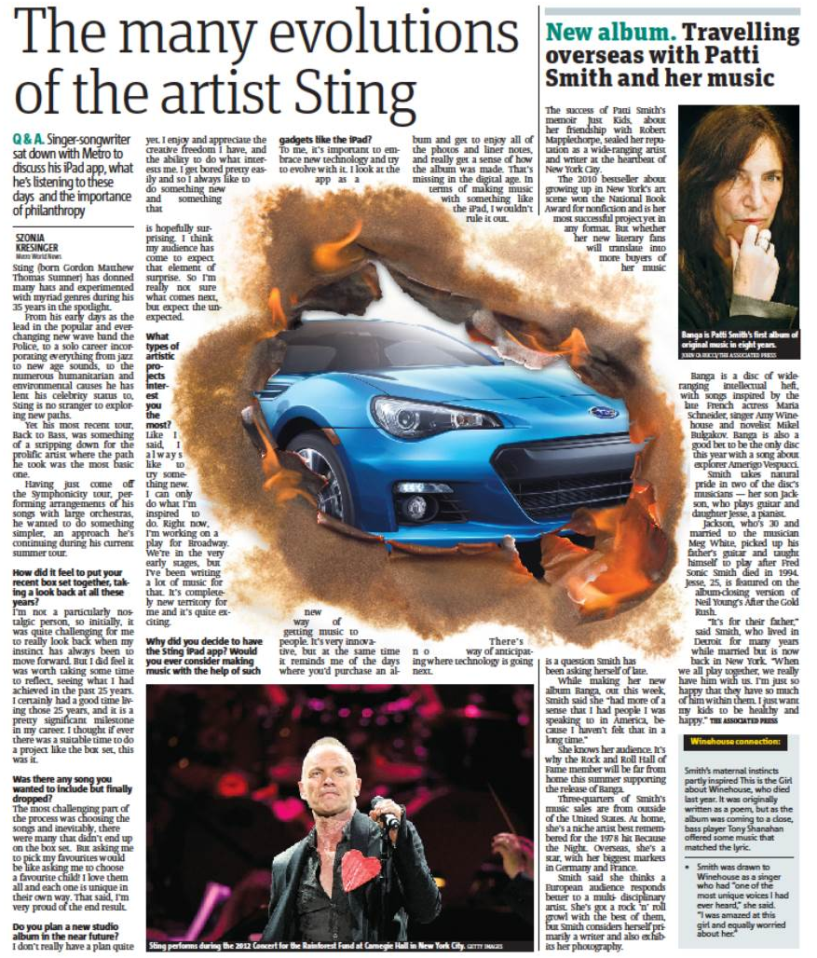
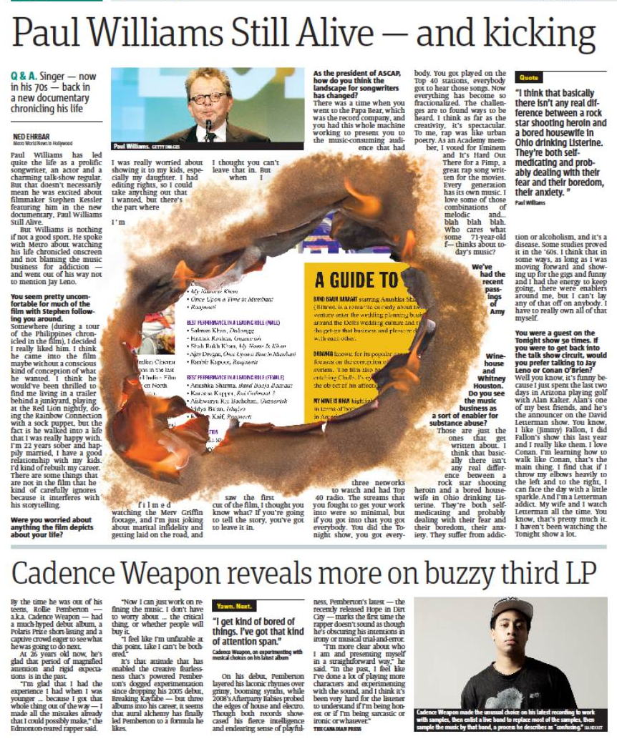
Marque : Modèle sport Subaru BRZ
Plan : Prouver la puissance du modèle
Résultats : Tout l’inventaire fut vendu en six mois

Slide 21
Marque : SunSense (FPS avec ingrédients anti-rides)
Plan : Lancé dans le journal 1-3 fois semaine, 4 sem.
Résultats : « La folie! » Inventaire d’un an vendu en 3 semaines

Slide 22
Les Canadiens aiment les prospectus
90 % des Canadiens aiment
les prospectus
8 sur 10 lisent les prospectus
imprimés
6 sur 10 lisent les prospectus
en ligne
Flyer Distribution Standards Association, par Totum Research 2014
(Prospectus : Parmi ceux qui suivent, lesquels lisez-vous, regardez-vous ou auxquels accédez-vous?)

Slide 23
Les journaux imprimés sont verts
Chronologie de la biodégradation
6 semaines 5000 ans 1 million d’années
Service des parcs nationaux 2015

Slide 24
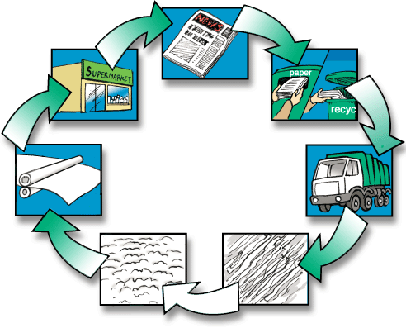
Les journaux imprimés sont verts
Au Canada, plus de 85 % des journaux sont recyclés
Réacheminement des déchets Ontario 2015

Slide 25
La force du multimédia
Le numérique

Slide 26
Lecture des journaux sur tablettes
Neuf lecteurs sur 10 aiment les éditions sur tablettes
Deux lecteurs sur trois lisent quasi toutes les pages
L’impact des publicités sur tablettes est aussi puissant que celui des publicités imprimées
Le rappel des publicités vidéo est 27 % plus élevé sur les tablettes qu’à la télévision
Inma.org, « Digital newspaper: same advertising impact and so much more », 26 mars 2013; gigaom, « Viewers recall ads best when they watch them on tablets: Study », 23 août 2013

Slide 27
+39%
L’information lue sur les téléphones mobiles
Sur 21 activités effectuées sur les téléphones mobiles, lire un article ou les nouvelles a crû et a rejoint Facebook et les jeux.
itbusiness.ca, « Canadian smartphone use on the rise, but apps in decline », Rapport, 10 avril 2015

Slide 28
Ce géant des marchandises emballées croit aux journaux imprimés et numériques
Situation : A entrepris une étude pour déterminer quels médias sont les plus efficaces pour générer des ventes selon le nombre d’impressions
Résultats : Du plus efficace au moins efficace :
Les imprimés
La télévision
La publicité numérique
La radio
La recherche
La publicité hors domicile
Les médias sociaux n’ont pas d’impact sur les ventes à court terme
AdAge, « Buzz kill: Coca-Cola finds no sales lift from online chatter », 18 mars 2013

Slide 29
La réalité augmentée permet au journal de prendre vie!
Téléchargez une application (par exemple Layar, ou Blippar) tenez le téléphone sur la publicité et obtenez plus d’information. Dans ce cas-ci, un autre modèle de bottes, et en tournant le téléphone, voyez différentes parties de la botte en question.

